Slide 1
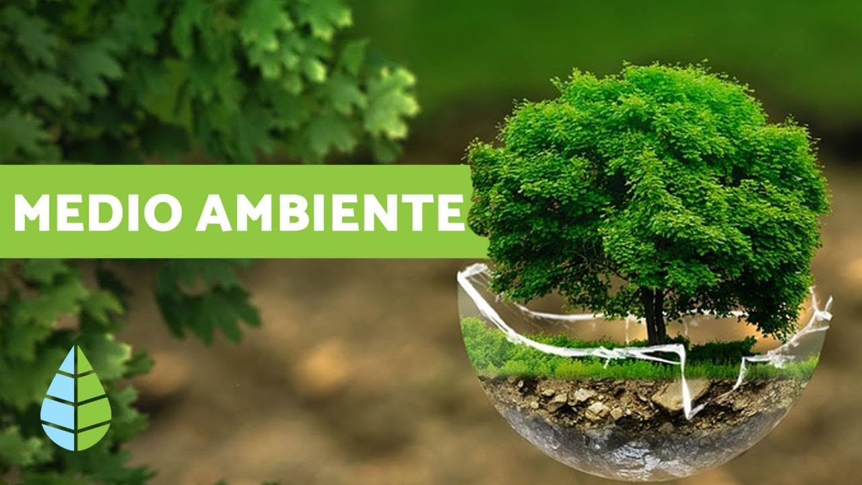
¡Vamos a cambiar al mundo!

Slide 2
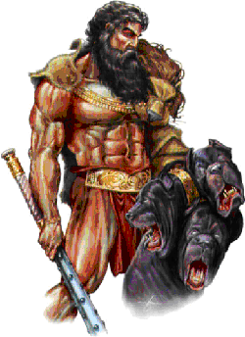
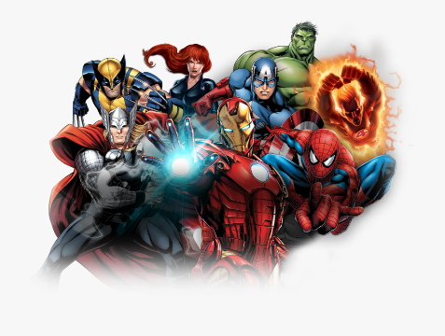
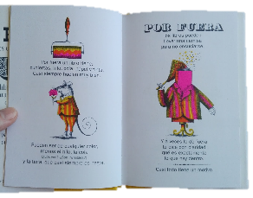
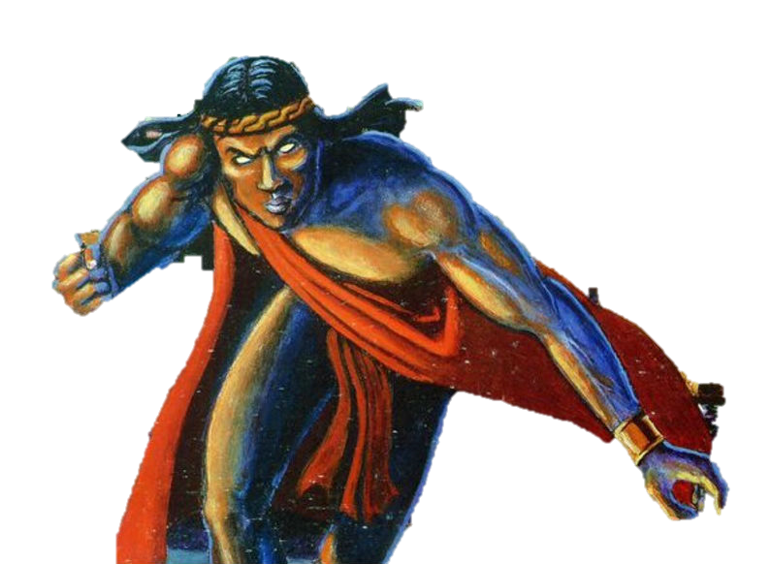
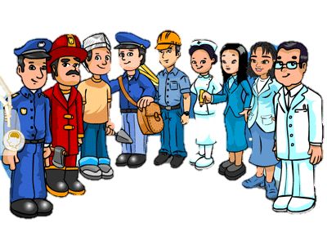
Proyecto de escritura – Segundo trimestre
¿Cómo es su forma de ser?
¡Vamos a cambiar el mundo!
¿Cuál es su origen?
2. A medida que leen y ven diferentes tipos de mitos e historias de héroes, los estudiantes elegirán un dios o héroe.
¿Qué sé?
¿Qué quiero saber?
¿Cuáles son sus fortalezas y debilidades?
¿Qué aprendí?
¿Cuáles son sus características físicas?
3. ¿Cuál es mi superhéroe favorito?
1. A lo largo del trimestre los estudiantes estarán inmersos en el mundo de los héroes y la mitología, a partir de la lectura de leyendas y del plan lector, así como con vídeos y canciones.
7. Realización de un álbum o libro ilustrado en el que quede plasmado cada uno de los pasos del proceso de escritura.
¿Qué sé?
¿Qué quiero saber?
¿Qué aprendí?
Nombre e identidad secreta (Descripción física)
Origen: ¿cómo se transformó en superhéroe?
Emblema, vestuario (significados), accesorios (usos)
Fortalezas y debilidades
Amigos y enemigos
Frases o dichos
6. Creación de nuestro superhéroe para que solucione el problema planteado.
4. Comparación de los héroes, dioses o superhéroes con héroes reales: médicos, militares, policías, bomberos, veterinarios, etc.
5. ¿Qué problema social que veas en tu colegio o en tu ciudad te gustaría que fuera solucionado?
Nombre e identidad secreta (Descripción física)
Origen: ¿cómo se transformó en superhéroe?
Emblema, vestuario (significados), accesorios (usos)
Fortalezas y debilidades
¿Cómo solucionaría la problemática planteada? (Creación literaria)
¿En qué se parecen sus acciones?
¿En qué son diferentes sus acciones?
¿Qué poderes y debilidades tienen los héroes reales?
Emblema, vestuario (significados), accesorios (usos)
Descripción del problema
Causas del problema
Consecuencias del problema

Slide 3
Semana 1
Mi superhéroe favorito es:
¿Qué sé de este superhéroe? | ¿Qué quiero saber de este superhéroe? | ¿Qué aprendí sobre este superhéroe?

